Slide 1

Расслоение аорты и тромбоэмболия легочной артерии: фатальное сочетание. Клинический случай.
Российский кардиологический журнал
Март 2025
Ссылка для цитирования: Гаврилов Ю. В., Мануйлова О. О., Мелехов А. В., Мишутченко О. П., Никитин И. Г., Петренко Н. В., Саликов А. В., Суряхин В. С., Тевосян А. Г. Расслоение аорты и тромбоэмболия легочной артерии: фатальное сочетание. Клинический случай. Российский кардиологический журнал. 2025;30(5S):6082. doi: 10.15829/1560-4071-2025-6082. EDN VQTEDK

Slide 2

ВВЕДЕНИЕ
В клинических рекомендациях по ведению пациентов с тромбоэмболией легочной артерии (ТЭЛА) и острым аортальным синдромом (ОАС), включающим помимо расслоения аорты формирование интрамуральной гематомы, пенетрирующую аортальную язву и разрыв аорты, подчеркивается необходимость дифференциального диагноза между этими сердечно-сосудистыми катастрофами, которые могут проявляться болями в груди, одышкой, слабостью, гемодинамической нестабильностью, неврологическими симптомами [1,2]. Острое расслоение аорты в редких случаях может вести к легочным осложнениям (сдавлению легочной артерии (ЛА), формированию аортопульмонального свища, острому прорыву аорты в легкое с массивным кровохарканьем), что в экстренных ситуациях, в условиях ограниченного времени значительно затрудняет диагностику и определение лечебной тактики, принципиально отличающейся у пациентов с ТЭЛА и ОАС [3-8].
При этом публикации, описывающие одновременное развитие ТЭЛА и ОАС редки. Одна из первых статей, посвященных этому вопросу, опубликована только в 2003 г, что можно связывать с увеличением доступности современных визуализирующих методик, позволяющих диагностировать это сочетание у тяжелых пациентов [9]. Среди 163 пациентов, оперированных по поводу аневризмы восходящей аорты (без расслоения), только у одного пациента была выявлена сопутствующая ТЭЛА, однако в цитируемой работе нет сведений о времени развития ТЭЛА, ее тяжести и влиянии на судьбу пациента [10].
Приводим описание редкого случая прижизненной диагностики сочетания массивной ТЭЛА и расслоения аорты (тип I по Дебейки, тип А по Стэнфорду).

Slide 3
ПРЕДСТАВЛЕНИЕ СЛУЧАЯ История и результаты осмотра
Пациент М., 42 г 04.06.2024 доставлен бригадой скорой медицинской помощи в отделение реанимации и интенсивной терапии городской клинической больницы им.В.М.Буянова с подозрением на острый коронарный синдром без подъема сегмента ST, ТЭЛА. На догоспитальном этапе получил 250 мг ацетилсалициловой кислоты.
Известно, что в течение длительного времени страдает ожирением I ст (рост 186 см, масса тела 120 кг, индекс массы тела 34,7 кг/м2), умеренной артериальной гипертензией, гипотензивные средства не принимает. Ангинозные приступы отрицает. С 2002 года эпизоды артрита, купируемые нестероидными противовоспалительными препаратами. В 2023 установлен диагноз хроническая тофусная подагра, хронический подагрический артрит, деформирующий полиостеоартроз, получал аллопуринол, колхицин.

Slide 4
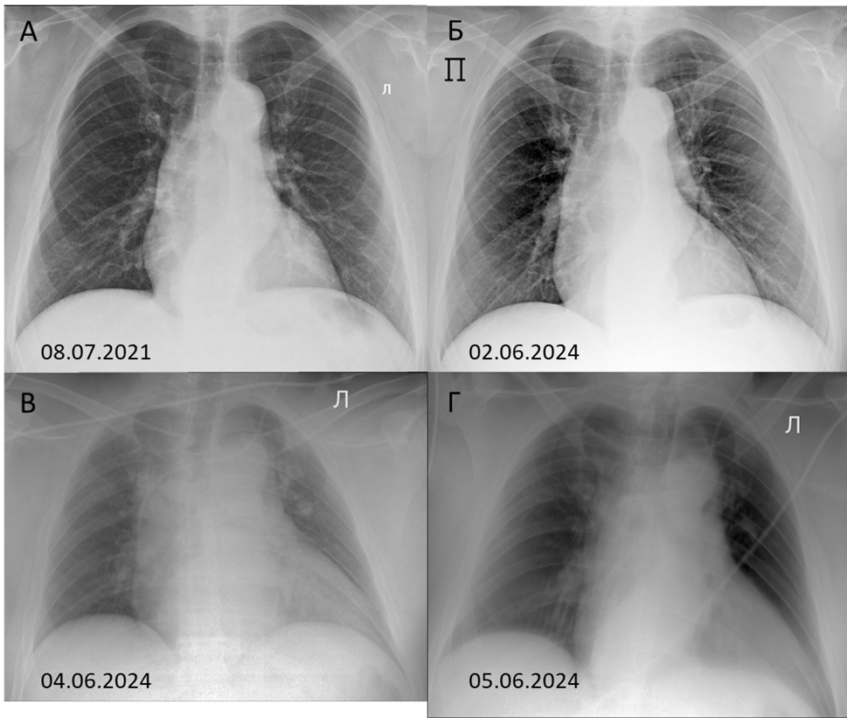
ПРЕДСТАВЛЕНИЕ СЛУЧАЯ Исследования
С 01.06.2024 прогрессировала выраженная слабость, профузный холодный липкий пот, одышка смешанного характера при минимальной физической нагрузке. 02.06.2024 амбулаторно проведена рентгенография органов грудной клетки (ОГК), патологических изменений не выявлено. В этот момент существенных отличий от рентгенограммы, выполненной несколько лет назад в рамках диспансеризации, не было.
При поступлении состояние тяжелое. Сознание ясное, ориентирован в пространстве, времени и собственной личности. Очевидных фенотипических проявлений синдрома соединительнотканной дисплазии нет. Абдоминальное ожирение. Кожа обычной окраски, пастозность нижних конечностей. Сыпи, проявлений кровоточивости нет. Тофус левого локтя и 5 пястно-фалангового сустава левой руки. Дефигурация 2-5 пястно-фаланговых суставов обеих кистей, обоих голеностопных суставов. Дыхание самостоятельное, при аускультации жесткое, ослабленное в нижних отделах с двух сторон, хрипов нет. SpO2 95% при дыхании атмосферным воздухом, частота дыхательных движений 18 в минуту. Артериальное давление (АД) 168/100 мм рт.ст., частота сердечных сокращений (ЧСС) 117 в минуту, дефицита пульса нет. Тоны сердца приглушены, ритмичны. Язык розовый, с белым налетом. Живот не увеличен в размерах, симметричный, не вздут, при пальпации мягкий, безболезненный. Симптомы раздражения брюшины отрицательные. Перистальтика активная. Мочеиспускание самостоятельное, дизурии нет, моча обычного цвета, диурез (со слов) достаточный.
Серия прямых рентгенограмм ОГК

Slide 5
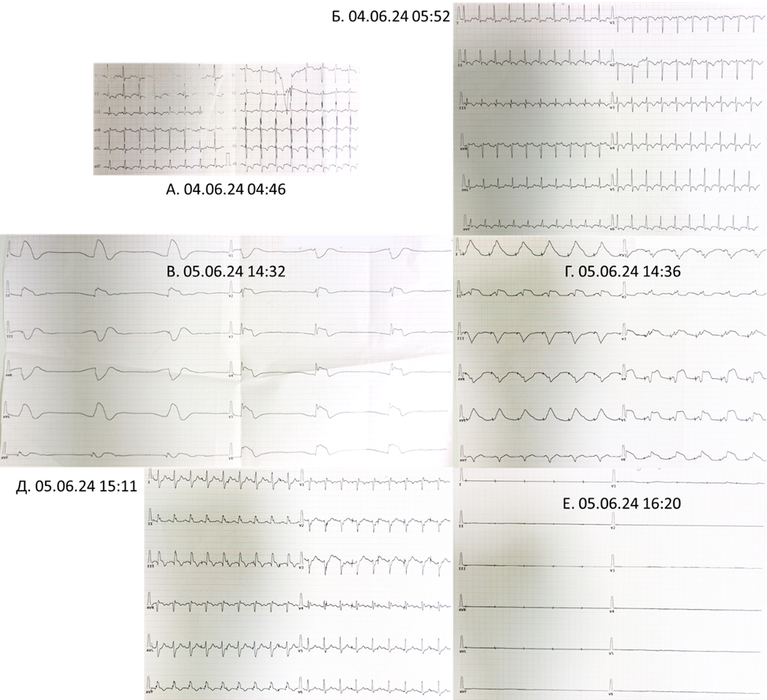
ПРЕДСТАВЛЕНИЕ СЛУЧАЯ Исследования
На ЭКГ ритм синусовый. Неспецифические изменения конечной части желудочкового комплекса с формированием отрицательных зубцов Т в отведениях от нижней, боковой стенки. В серии тестов тропонин I 0,038-0,05 мкг/л (N 0,017-0,05), креатинфосфокиназа общая 32-32 ЕД/л (N 32-294), МВ-фракция креатинфосфокиназы 11,5-11,9 ЕД/л (N 0-25).
А - ритм синусовый, ЧСС 120. Элевация сегмента ST в aVR,V1-V2, депрессия - в I,II,V5-V6, отрицательные зубцы Т в II,III,aVF,V5-V6.
Б - ритм синусовый, ЧСС 120. Элевация сегмента ST в aVR, депрессия - в I,II,V5-V6, отрицательные зубцы Т в II,III, aVF,V4-V6.
В - идиовентрикулярный ритм, ЧСС около 24.
Г - установлен временный электрокардиостимулятор (ВЭКС), ЧСС 70.
Д - ритм синусовый, ЧСС 112. Неадекватная работа ВЭКС. Неспецифические изменения конечной части желудочкового комплекса.
Е - остановка сердечной деятельности, спайки ВЭКС.

Slide 6
ПРЕДСТАВЛЕНИЕ СЛУЧАЯ
В связи с отсутствием ангинозных болей, лабораторного подтверждения острого миокардиального повреждения, электрокардиографических критериев инфаркта миокарда, стабильной гемодинамикой, острый коронарный синдром исключен, показаний к проведению экстренной коронароангиографии не было. АД постепенно нормализовано с помощью каптоприла, моксонидина, метопролола и внутривенного введения фуросемида. В течение последующих полутора суток проведено лабораторно-инструментальное обследование для последовательного исключения сердечно-сосудистых катастроф и других острых состояний.
В серии лабораторных анализов: гемоглобин 170-150-157 г/л (N 130-170), лейкоциты 14,2-11,4-14,4*109/л (N 4,0-10,0), тромбоциты 173-184-192*109/л (N 150-340). Калий 4,31-4,32 мМоль/л (N 3,44-5,3), натрий 144-143 мМоль/л (N 131-157), хлор 99 мМоль/л (N 95-110). Креатинин 146-128 мкмоль/л (скорость клубочковой фильтрации по формуле Кокрофта 71-81 мл/мин/1,73 м2), мочевина 4,4-4,5 мМоль/л (N 2,5-8,3), альфа-амилаза 15,40 ЕД/л (N 11-115), глюкоза 9,3 мМоль/л (N 3,8-5,5), билирубин общий 25,4 мкмоль/л (N 1,7-20,5), билирубин прямой (конъюгированный) 6,6 мкмоль/л (N 0,9-5,0), аланиновая трансфераза 84,7 ЕД/л (N 0-32,0), аспарагиновая трансфераза 96,1 ЕД/л (N 5,0-34,0), С-реактивный белок 96,2-113 мг/л (N 0,1-7,0), прокальцитонин 0,18 нг/мл (N <0,5). Активированное частичное тромбопластиновое время 21,8-23,5-40 с (N 23,0-36,5), концентрация протромбина 74-74-23% (N 70-130), фибриногена 5,39-4,79-5,04 г/л (N 2,00-3,93), D-димер 2941-3544 нг/мл (0-500). Протеинурия 0,1-0,3 г/л, в остальном анализ мочи без особенностей. Рибонуклеиновой кислоты 2019-nCoV в назофарингеальном мазке не обнаружено.
На рентгенограмме ОГК в прямой проекции (лежа, с разворотом влево) легочные поля без видимых очаговых и инфильтративных изменений. Легочный рисунок незначительно диффузно усилен. Корни легких не расширены, структурны. Тень средостения не смещена. Тень сердца не расширена. Сосудистый пучок расширен. Диафрагма обычно расположена с двух сторон, контуры четкие, ровные. Синусы прослеживаются. Тень центрального венозного катетера (слева, проксимальный конец в проекции верхней полой вены.

Slide 7
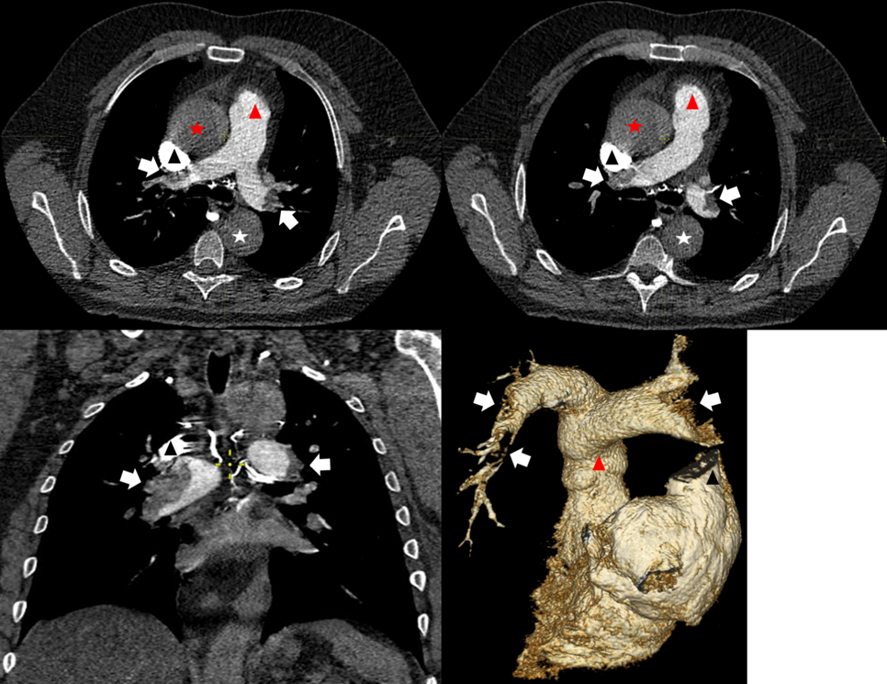
ПРЕДСТАВЛЕНИЕ СЛУЧАЯ Исследования
Учитывая выявленный при ультразвуковой исследовании тромбоз правой подколенной вены, повышение уровня D-димера более чем в два раза от верхней границы нормы, одышку, пациенту было решено выполнить компьютерную томографию (КТ) ОГК с внутривенным контрастированием несмотря на лабораторные признаки почечной дисфункции и высокий риск развития контрастиндуцированной нефропатии. Легкие без очаговых и инфильтративных изменений. Трахея и крупные бронхи не изменены. Плеврального выпота не выявлено. В полости перикарда выпота нет. Диаметр легочного ствола 33 мм (N 22-35 мм), диаметр правой ветви ЛА 26 мм (N 20-23 мм), левой – 25 мм (N 18-21 мм). В главных и долевых артериях массивные тромботические массы. Лимфатические узлы внутригрудные и подмышечные не увеличены. Мягкие ткани грудной стенки не изменены. Костные структуры без деструктивных изменений. Заключение: массивная ТЭЛА, 18 баллов по Миллер.
Сверху – два аксиальных среза на разных уровнях, снизу слева – корональный, снизу справа – трехмерная реконструкция, вид сзади (удалены левые камеры, легочные вены, полые вены, плохо контрастированные мелкие ветви ЛА). Красной звездочкой отмечена восходящая часть аорты, белой – нисходящая, черным треугольником – контрастированная верхняя полая вена, красным – легочный ствол, белыми стрелками – дефекты контрастирования в ветвях главных ветвей ЛА.

Slide 8
ПРЕДСТАВЛЕНИЕ СЛУЧАЯ
В отсутствие шока и артериальной гипотонии показаний к проведению системной тромболитической терапии у пациента не было, сатурация оставалась в пределах 95%. Учитывая отсутствие показаний к хирургической профилактике повторной ТЭЛА, назначен ривароксабан 15 мг 2 р/д.
Проведено эхокардиографическое (ЭХО-КГ) исследование. В условиях затрудненной визуализации получены следующие данные: аневризма корня и восходящей аорты (корень 4,6 см, восходящий отдел 5,4 см, стенка уплотнена). Створки аортального клапана уплотнены, амплитуда раскрытия створок в норме. Vmax 1,1 м/с (N <2,6), недостаточность 2 ст, время полуспада градиента давления 402 мс. Незначительное увеличение левого предсердия (переднезадний размер 4,0 см (N <4,1), объем 65 мл (N <58). Гипертрофия миокарда левого желудочка (ЛЖ) (толщина межжелудочковой перегородки 1,6 см (N ≤1,0), задней стенки ЛЖ 1,6 (N ≤ 1,0), конечный диастолический размер ЛЖ 3,7 см (N ≤ 5,8). Глобальная систолическая сократительная функция миокарда ЛЖ сохранена (фракция выброса 55%, конечный диастолический объем 115 мл (N 62-150), конечный систолический объем 52 мл, ударный объем 63 мл), локальная не нарушена. Недостаточность митрального клапана 1 ст. Признаки легочной гипертензии (среднее давление в ЛА 32-47 мм рт. ст.). Увеличение правых камер сердца с признаками перегрузки (правые камеры сердца преобладают над левыми, площадь правого предсердия (ПП) 30 см2 (N ≤18), базальный размер правого желудочка 5,8 см (N ≤4,1)). Систолическая функция правого желудочка снижена (TAPSE 0,9 см (N >1,7). Недостаточность трикуспидального клапана 2 ст, градиент давления 27 мм рт ст. Нижняя полая вена не визуализируется. Перикард без особенностей. Высокое давление в ПП могло занижать оценку давления в ЛА и выраженности трикуспидальной регургитации.
За время наблюдения у пациента развилось два эпизода кратковременной потери сознания, которые не сопровождались судорогами, непроизвольным мочеиспусканием. Первый эпизод возник во время транспортировки на КТ, мониторинг ЭКГ в это время не проводился, состояние было расценено как возможный аритмогенный обморок. Второй эпизод возник на следующий день после поступления утром, при мониторинге витальных функций нарушений ритма сердца, колебаний уровня АД, снижения сатурации в этот момент не зафиксировано.
Было отмечено нарастание одышки, беспокойное поведение пациента, появление акроцианоза, «мраморность» кожных покровов, снижение темпа диуреза, нарастание уровня лактата до 7,1 мМоль/литр, ацидоз. Учитывая выявленную при поступлении на ЭХО-КГ аневризму корня и восходящей части аорты, расширение сосудистого пучка на рентгенограмме, клиническая картина заставила предположить развитие ОАС.

Slide 9
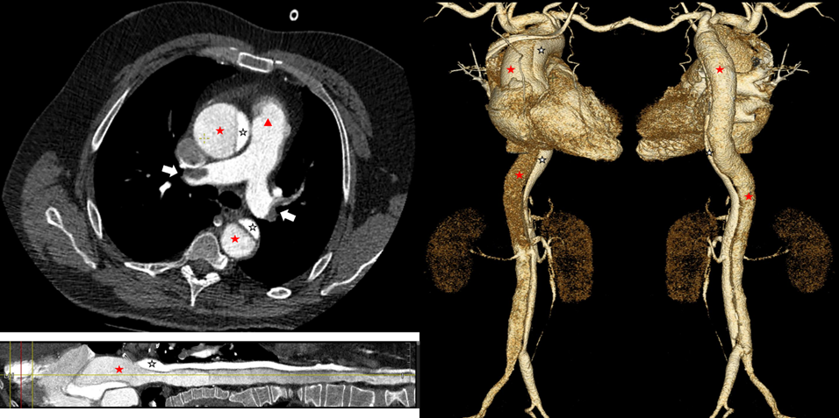
ПРЕДСТАВЛЕНИЕ СЛУЧАЯ Исследования
Проведена КТ-ангиография аорты и ее ветвей с контрастированием. Восходящий отдел аорты расширен до 53 мм. Просвет грудного и брюшного отделов аорты контрастируется на всем протяжении, на фоне контрастированной крови от корня аорты до ее бифуркации прослеживается отслоившаяся интима. Плечеголовной ствол, левая общая сонная и левая подключичная артерии отходят от истинного просвета, контрастируются равномерно, без дефектов. Чревный ствол отходит от истинного просвета аорты, отмечается расслоение стенки верхней брыжеечной артерии в начальных отделах. Нижняя брыжеечная артерия отходит от истинного просвета. Почечная артерия справа отходит от ложного просвета, контрастирование паренхимы почки сохранено. Левая почка кровоснабжается от основного просвета. Расслоение стенки прослеживается до уровня бифуркации, правая подвздошная артерия отходит от ложного просвета аорты, левая от истинного. В легких с обеих сторон без очаговых и инфильтративных изменений. В просвете главных и долевых ЛА с двух сторон тромботические массы. Заключение: КТ-картина расслоения стенки аорты с переходом на верхнюю брыжеечную артерию (тип I по Дебейки, тип А по Стэнфорду). Двухсторонняя массивная ТЭЛА.
Ривароксабан отменен.
КТ ОГК с внутривенным контрастированием. Слева сверху – аксиальный срез, демонстрирующий отслоение интимы, истинный и ложный (красная и белая звездочки) просветы восходящего и нисходящего отделов дилатированной аорты, а также дефекты наполнения главных ветвей ЛА, обусловленные тромбоэмболией (белые стрелки, красный треугольник – ствол ЛА). Справа – трехмерная реконструкция, показывающая протяженность расслоения аорты и отхождение ее ветвей от истинного и ложного просветов (вид спереди и сзади). Слева снизу - планарное преобразование аорты по центральной линии.

Slide 10
ПРЕДСТАВЛЕНИЕ СЛУЧАЯ
КТ головного мозга без контрастирования признаков наличия острой интракраниальной патологии не выявила.
Отмечено нарастание одышки, снижение АД. Зафиксирован эпизод фибрилляции желудочков, купировавшийся спонтанно, далее - эпизод идиовентрикулярного ритма с переходом в асистолию. Проведены реанимационные мероприятия, восстановлена сердечная деятельность. Установлен ВЭКС. Начата искусственная вентиляция легких (ИВЛ). Крайне тяжелое нестабильное состояние делало невозможным перевод пациента в кардиохирургический стационар, установку кава-фильтра.
При повторной ЭХО-КГ на фоне ИВЛ, реанимационных мероприятий. Дуга аорты 4,1 см, в просвете аорты на визуализируемом участке нитевидная структура – отслойка интимы. Фракция выброса ЛЖ не более 15%. Перикард из полученного доступа без особенностей.
При повторной рентгенографии ОГК (лежа, в условиях динамической нерезкости). Тень центрального венозного катетера слева с концом в проекции верхней полой вены. Инструментальные тени в проекции легочных полей. В легких без очаговых и инфильтративных изменений. Легочный рисунок смазан. Корни легких не расширены, структурны. Синусы свободны, латеральный слева частично вне поля исследования. Купола диафрагмы расположены обычно, контуры четкие, ровные. Тень сердца расширена. Сосудистый пучок расширен.
Несмотря на проводимое лечение прогрессия полиорганной недостаточности привела к смерти пациента.

Slide 11
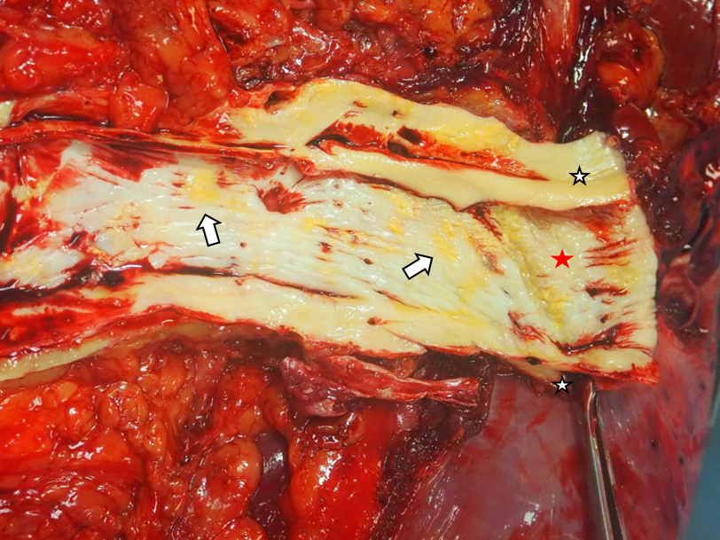
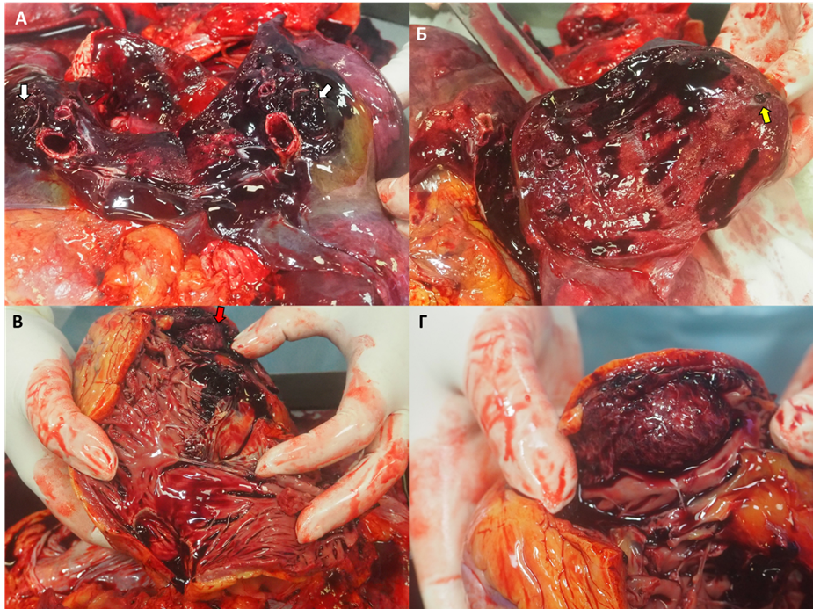
ПРЕДСТАВЛЕНИЕ СЛУЧАЯ
На аутопсии диагноз подтвержден. Макроскопическая картина свидетельствовала о достаточно длительном (дни-недели) существовании расслоения аневризмы аорты с сохранением приемлемого кровоснабжения внутренних органов. Помимо диагностированного тромбоза глубоких вен нижних конечностей, дополнительным источником ТЭЛА мог быть тромбоз ушка ПП.
Расслоение грудной аорты, истинный (красная звездочка) и ложный (белая звездочка) просветы аорты. Стрелками указаны атеромы.
А – тромбоэмболы в просвете левой главной ветви ЛА (белые стрелки). Б – тромбоэмбол в сегментарной ветви ЛА (желтая стрелка). В – тромбоз ушка ПП, Г – площадка прикрепления тромба в ушке ПП.

Slide 12
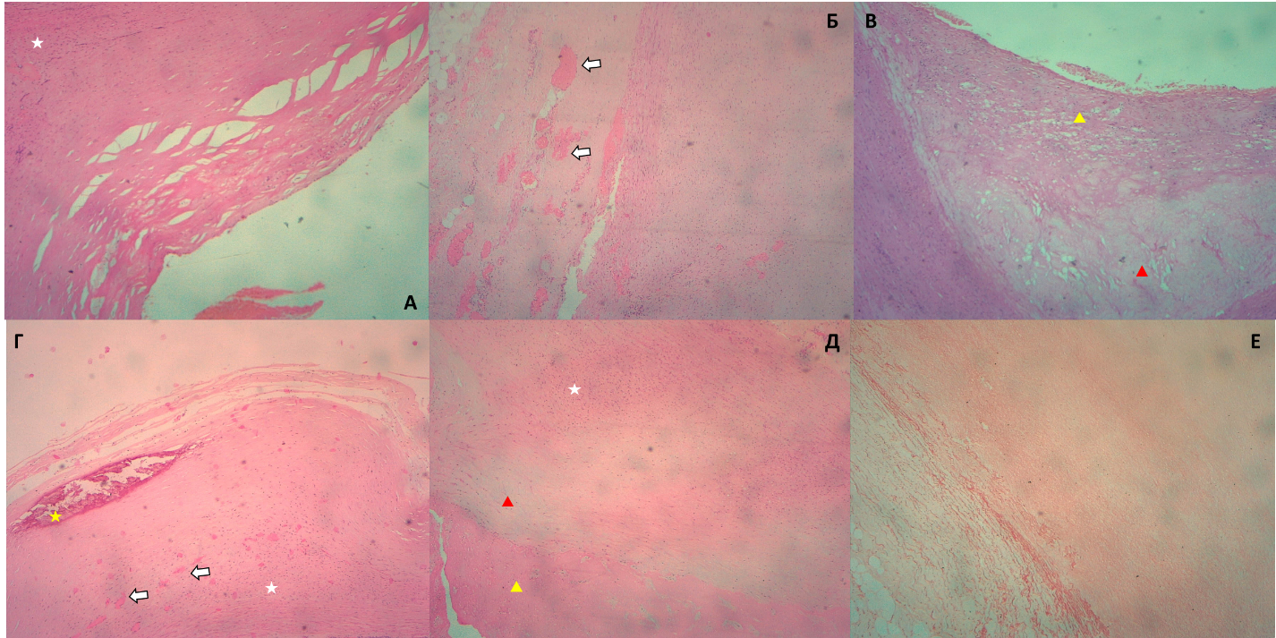
ПРЕДСТАВЛЕНИЕ СЛУЧАЯ Исследования
Микроскопическая картина демонстрировала атеросклеротическое поражение стенки аорты умеренной выраженности. Признаков воспаления аортальной стенки, соединительнотканной дисплазии не выявлено. Структурные компоненты медии сохранены, мукоидоподобного вещества в участках, лишенных волокнистых структур, очаговой деструкции медии с дегенерацией эластического компонента или поражением мышечного компонента - признаков медианекроза, описанных O.Gsell и J.Erdheim [11], не выявлено.
Микроскопия. А – поперечный срез аневризмы грудной аорты. Б – полнокровные vasa vasorum, кровоизлияния в стенке аневризмы аорты (белые стрелки). В,Г,Д – атеросклеротические бляшки в грудной аорте. Окраска гематоксилином и эозином, ×100. Белыми звездочками обозначены зоны хронической лимфоплазмоцитарной инфильтрацией, желтой звездочкой – кальциноз, красными треугольниками - белково-липидное ядро бляшек, желтыми треугольниками - покрышка бляшек. Е – эластические волокна в стенке аорты, окраска на эластику по Вейгерту, ×100.

Slide 13
ДИСКУССИЯ
Наиболее вероятно, что на фоне нелеченой артериальной гипертензии у пациента с ожирением и подагрой с 1.06.2024 начало развиваться расслоение имевшейся аневризмы восходящего отдела аорты, спровоцировавшее дисбаланс в системе коагуляции, тромбоз подколенной вены и ушка ПП, ТЭЛА, что через последовательность гемодинамических нарушений, аритмических событий, дыхательную недостаточность и почечную дисфункцию привело к смерти пациента. Несмотря на низкую вероятность ОАС у относительно молодого пациента без клинически явного атеросклероза и синдрома соединительнотканной дисплазии, на тяжесть его состояния и краткость пребывания в стационаре, удалось прижизненно диагностировать редкое сочетание этих сердечно-сосудистых катастроф.
Ретроспективно можно отметить, что расширение сосудистого пучка на прямой рентгенограмме ОГК в контексте описанной неспецифической клиники должно было быть своевременно интерпретировано. Поскольку при первой КТ клинической гипотезы об ОАС не было сформулировано, контрастирование аорты не проводили. Однако ретроспективно на аксиальных срезах можно заметить расширение восходящей аорты и неоднородность внутри просвета (Рисунок 3), соответствующую хорошо видному разделению истинного и ложного просветов на Рисунке 4. При этом очевидное наличие тромбоэмболов в обеих ветвях ЛА, вероятно, имевших своим источником выявленный тромбоз вен нижних конечностей, исключает возможность мимикрии ОАС под ТЭЛА за счет сдавления легочного ствола интрамуральной гематомой.
К сожалению, эта комбинация патологий, каждая из которых потенциально фатальна, является достаточно сложной в отношении лечебной тактики, поскольку применение антитромботических препаратов для лечения ТЭЛА, выявленной первой, было абсолютно противопоказано после выявления расслоения аорты.
Редкость описанной коморбидности обуславливает невозможность появления обоснованных рекомендаций по ведению таких пациентов. В доступной литературе мы обнаружили описание нескольких случаев сочетания ТЭЛА и расслоения аорты - 7 типа А по Stanford и 4 – типа В (Таблица). Как видно из этого беглого обзора, случаи достаточно разнообразны с точки зрения клинических обстоятельств, этиологии расслоения аорты и тактики ведения пациентов. Так, при диагностированном тромбозе глубоких вен (ТГВ) и невозможности назначения антикоагулянтов, на первый план закономерно выходит установка кава-фильтра. В передовых кардиохирургических центрах возможно выполнение одномоментного вмешательства на аорте и удаление тромбоэмболов из легочной артерии.
Редкость сочетания значимой патологии аорты и ТЭЛА обуславливает отсутствие необходимости рутинного контрастирования и аорты и легочной артерии при проведении КТ для исключения кардиальной патологии. Однако даже при отсутствующей клинической гипотезе (в нашем случае из-за неспецифичной клинической картины и отсутствия четких факторов риска ОАС) и проведении визуализирующего исследования без соответствующей подготовки, КТ может выявлять патологию вне зоны, к которой приковано внимание клиницистов [23]. В нашем случае ключевым диагностическим методом, позволившим заподозрить ОАС, стало ЭХО-КГ.

Slide 14
ДИСКУССИЯ
Тип расслоения аорты | Клинические особенности | Лечение | Исход
Тип А | ¹²Мужчина, 66 л |  | Смерть через 48 часов
 | ¹³Мужчина, 60 л. Рецидивирующий ТГВ, ТЭЛА | Антикоагулянты не назначались, установлен кава-фильтр | Выписан через 54 дня
 | ¹⁴Женщина, 57 лет | Реконструктивная операция на аорте отложена из-за ТЭЛА, начат гепарин | Выписана, скончалась через 8 месяцев
 | ¹⁵Женщина, 71 г, АГ. ТГВ, ТЭЛА развились на 17-й день после диагностики ОАС | Нефракционированный гепарин, имплантация кава-фильтра, стабилизация. Кава-фильтр удален, начат варфарин | Выписана на 39-й день, через 4 месяца стабильна
 | ¹⁶Мужчина, 75 л, гемоперикард | Экстренная операция: протезирование восходящей аорты дакроновым протезом, эмболэктомия тромбов легочной артерии, протезирование корня аорты биопротезом. По стабилизации начат варфарин | Выписан на 10-й день
 | ¹⁷Женщина, 56 лет, АГ. Ранее оперирована по поводу расслоения аорты типа А. Диагностировано расслоение нисходящей и абдоминальной аорты, ТГВ, ТЭЛА | Начаты антикоагулянты, установлен кава-фильтр | Выписана
 | ¹⁸Мужчина, 47 л, синдром Марфана, гипергомоцистеинемия, ТГВ | Установлен кава-фильтр. Гепарин, затем антагонисты витамина К | Отсроченная операция на аорте
Тип В | ¹⁹Мужчина, 67 л, |  | Смерть через 48 часов
 | ²⁰Мужчина, 61 г, АГ, посттравматический судорожный синдром, алкоголь, кокаин. ТГВ нет. | Антикоагулянты не назначались, установлен кава-фильтр | Выписан
 | ²¹Мужчина, 67 л, травма (субдуральная гематома, множественные переломы ребер, гемопневмоторакс, гематома почки). Через 2 недели диагностированы ОАС и ТЭЛА | Антикоагулянты не назначались, семья отказалась от операции на аорте. | Через 8 недель выписан, через 6 месяцев стабилен
 | ²²Женщина, 86 л, АГ | Установлен кава-фильтр, Эндоваскулярное протезирование аорты стент-графтом | Выписана

Slide 15
КЛЮЧЕВЫЕ МОМЕНТЫ
Сочетание тромбоэмболии легочной артерии и расслоения аорты встречается крайне редко их диагностика в условиях неспецифических проявлений требует клинического подхода при использовании инструментальных методов.
Представлен случай комбинации массивной тромбоэмболии легочной артерии и расслоения аорты, иллюстрированный данными инструментальных исследований и аутопсии у пациента 42 лет с артериальной гипертензией, ожирением и подагрой.
Лечение подобного сочетания чрезвычайно затруднено даже при своевременной диагностике, т.к. использование антитромботических препаратов для лечения тромбоэмболии легочной артерии абсолютно противопоказано при расслоении аорты, случаи успешного хирургического лечения крайне редки.

Slide 16
ЛИТЕРАТУРА
1. Erbel R, Aboyans V, Boileau C, Bossone E, Bartolomeo RD, Eggebrecht H, Evangelista A, Falk V, Frank H, Gaemperli O, Grabenwöger M, Haverich A, Iung B, Manolis AJ, Meijboom F, Nienaber CA, Roffi M, Rousseau H, Sechtem U, Sirnes PA, Allmen RS, Vrints CJ; ESC Committee for Practice Guidelines. 2014 ESC Guidelines on the diagnosis and treatment of aortic diseases: Document covering acute and chronic aortic diseases of the thoracic and abdominal aorta of the adult. The Task Force for the Diagnosis and Treatment of Aortic Diseases of the European Society of Cardiology (ESC). Eur Heart J. 2014 Nov 1;35(41):2873-926. doi: 10.1093/eurheartj/ehu281. Epub 2014 Aug 29.
2. Konstantinides SV, Meyer G, Becattini C, Bueno H, Geersing GJ, Harjola VP, Huisman MV, Humbert M, Jennings CS, Jiménez D, Kucher N, Lang IM, Lankeit M, Lorusso R, Mazzolai L, Meneveau N, Ní Áinle F, Prandoni P, Pruszczyk P, Righini M, Torbicki A, Van Belle E, Zamorano JL; ESC Scientific Document Group. 2019 ESC Guidelines for the diagnosis and management of acute pulmonary embolism developed in collaboration with the European Respiratory Society (ERS). Eur Heart J. 2020 Jan 21;41(4):543-603. doi: 10.1093/eurheartj/ehz405.
3. Dell'Uomo M, Conti S, Di Meo F, Dominici M, Borghetti V. A Case Report of an Unusual Acute Intramural Hematoma Disguise as Pulmonary Embolism. J Cardiovasc Echogr. 2024 Jan-Mar;34(1):32-34. doi: 10.4103/jcecho.jcecho_77_23.
4. Lee SH, Hong JH, Kim C. Atypical presentation of DeBakey type I aortic dissection mimicking pulmonary embolism in a pregnant patient: a case report. J Yeungnam Med Sci. 2024 Apr;41(2):128-133. doi: 10.12701/jyms.2023.01319.
5. Berkowitz EJ, Kronzon I, Whyburn J, Perk G. Aortic dissection mimicking a massive pulmonary embolism, European Heart Journal - Cardiovascular Imaging, Volume 17, Issue 10, October 2016, Page 1145, https://doi.org/10.1093/ehjci/jew137.
6. Pagel PS, Sidhu J, Gerstman E. Massive pulmonary thromboembolism complicating acute type-a aortic dissection or another explanation for right ventricular dilatation? J Cardiothorac Vasc Anesth. 2013 Dec;27(6):1432-4. doi: 10.1053/j.jvca.2012.12.016.
7. Taylor RC, Vedutla TS, Myint PK, Meenakshisundaram S. Diagnosis of pleuritic chest pain query PE: beware of dissecting thoracic aneurysm of aorta. Int J Cardiol. 2010 Apr 30;140(3):e56-8. doi: 10.1016/j.ijcard.2008.11.083.
8. Chong WH, Saha BK, Wang C, Beegle S. Type A aortic dissection mimicking saddle pulmonary embolism on CT imaging. J Am Coll Emerg Physicians Open. 2020 Mar 5;1(2):132-136. doi: 10.1002/emp2.12026.
9. Gupta R, Uhrbrock D, Birnbaum Y. Images in cardiology: coexisting pulmonary embolism and abdominal aortic dissection. Clin Cardiol. 2003 Aug;26(8):395. doi: 10.1002/clc.4950260809.
10. Goncharova I.A., Panfilov D.S., Belyaeva S.A., Kozlov B.N., Nazarenko M.S. Structure of comorbidity in ascending aortic aneurysm. Russian Journal of Cardiology. 2022;27(12):5102. (In Russ.). Гончарова И.А., Панфилов Д.С., Беляева С.А., Козлов Б.Н., Назаренко М.С. Структура коморбидности при аневризме восходящей аорты. Российский кардиологический журнал. 2022;27(12):5102. https://doi.org/10.15829/1560-4071-2022-5102.
11. Novikova EG, Titova GP, Galankina IE. Morphological changes in the wall of the aorta in its dissecting aneurysm. Russian Journal of Archive of Pathology. 2013;75(6):3‑8. (In Russ.). Новикова Е.Г., Титова Г.П., Галанкина И.Е. Морфологические изменения стенки аорты при расслаивающей аневризме. Архив патологии. 2013;75(6):3‑8.
12. Bodian M, Guindo AS, Aw F, Yékiny CF, SarrSA, et al. (2018) Double Emergency Associating Acute Aortic Dissection and Pulmonary Embolism of Fatal Evolution: About a Case. J Clin Exp Cardiolog 9: 617. doi:10.4172/2155-9880.1000617.
13. Morimoto S, Izumi T, Sakurai T, Komukai K, Kawai M, Yagi H, Hongo K, Shibata T, Mochizuki S. Pulmonary embolism and deep vein thrombosis complicating acute aortic dissection during medical treatment. Intern Med. 2007;46(8):477-80. doi: 10.2169/internalmedicine.46.6215.
14. Leu HB, Yu WC. Images in cardiology: Massive pulmonary embolism in a patient with type A aortic dissection. Clin Cardiol. 2005 Jan;28(1):53. doi: 10.1002/clc.4960280113.
15. Kagawa Y, Ota S, Hoshino K, Yamada N, Nakamura M, Ito M. Acute Pulmonary Thromboembolism and Deep Vein Thrombosis during the Medical Treatment of Acute Aortic Dissection was Successfully Treated by the Combination of Inferior Vena Cava Filter Installation and Anti-Coagulant Therapy: A Case Report. Ann Vasc Dis. 2015;8(1):36-9. doi: 10.3400/avd.cr.14-00083.
16. Ramponi F, Papps T, Edwards J. Successful Repair of Concomitant Acute Type A Aortic Dissection and Saddle Pulmonary Embolism. Aorta (Stamford). 2018 Feb;6(1):34-36. doi: 10.1055/s-0038-1639345.
17. Elmali M, Gulel O, Bahcivan M. Coexistence of pulmonary embolism, aortic dissection, and persistent left superior vena cava in the same patient. J Cardiovasc Med (Hagerstown). 2008 Nov;9(11):1180-1. doi: 10.2459/JCM.0b013e32830ce51e.
18. Herrera RN, Miotti JA, Pereyra AS, Lobo MV, Ibarra MT, Tomé Guzmán AF. Síndrome de Marfan con disección aórtica asociada a tromboembolismo venoso e hiperhomocisteinemia [Marfan syndrome associated with aortic dissection, venous thromboembolism and hyperhomocysteinemia]. Medicina (B Aires). 2012;72(6):478-80.
19. Tiemtoré-Kambou BM, Koama A, Kontogom S, Zabsonré/Tiendrébéogo J, Bayala D, Ndé/Ouédraogo NA, Zanga M, Napon AM, Diallo O, Lougue-Sorgho C, Cissé R. Aortic dissection-Pulmonary embolism association: A therapeutic dilemma. Radiol Case Rep. 2022 Jun 3;17(8):2779-2783. doi: 10.1016/j.radcr.2022.04.045.
20. Chaulagai B, Acharya D, Poudel S, Puri P. Simultaneous Aortic Dissection and Pulmonary Embolism: A Therapeutic Dilemma. Cureus. 2021 Jan 28;13(1):e12952. doi: 10.7759/cureus.12952.
21. Chen XG, Shi SY, Ye YY, Wang H, Yao WF, Hu L. Successful treatment of aortic dissection with pulmonary embolism: A case report. World J Clin Cases. 2022 Jun 6;10(16):5394-5399. doi: 10.12998/wjcc.v10.i16.5394.
22. Chai DZ, Zhang HY, Zhang F. Pulmonary Embolism and Stanford Type B Aortic Dissection in the Same Patient. J Vasc Med Surg 2015, 3: 226. doi:10.4172/2329-6925.1000226.
23. Lee HY, Song IS, Yoo SM, Rho JY, Moon JY, Kim IJ, Lim SW, Sung JH, Cha DH, White CS. Rarity of isolated pulmonary embolism and acute aortic syndrome occurring outside of the field of view of dedicated coronary CT angiography. Acta Radiol. 2011 May 1;52(4):378-84. doi: 10.1258/ar.2011.100361.

Slide 17

Спасибо за внимание!
Российский кардиологический журнал

